Slide 1
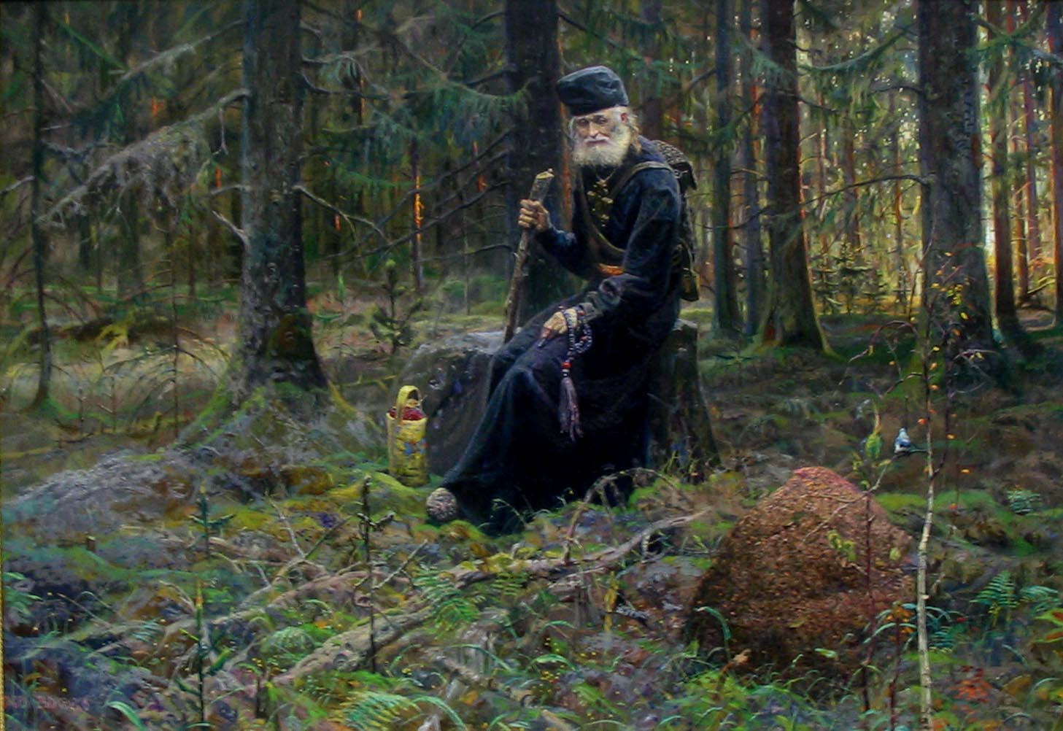
ПРЕПОДОБНЫЙ
СЕРАФИМ САРОВСКИЙ
( 1754-1833)
© С.В. Перевезенцев, Т.В. Перевезенцева,
2024 г.

Slide 2
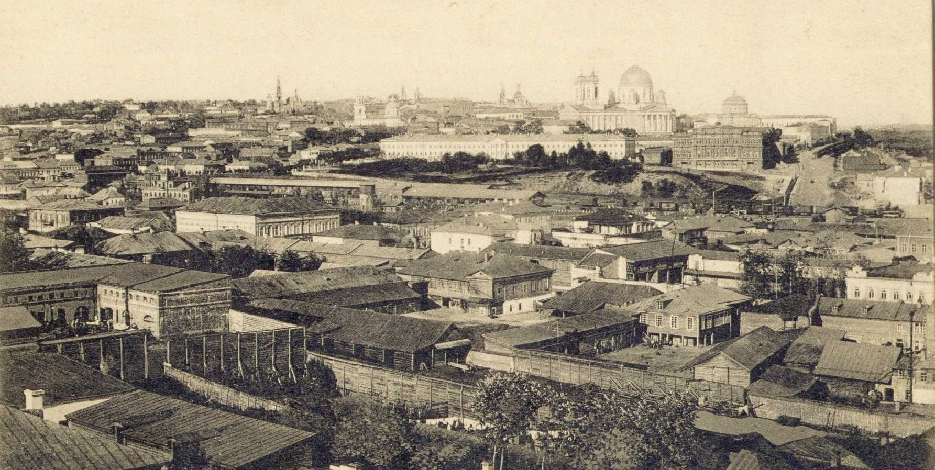
Курск

Slide 3
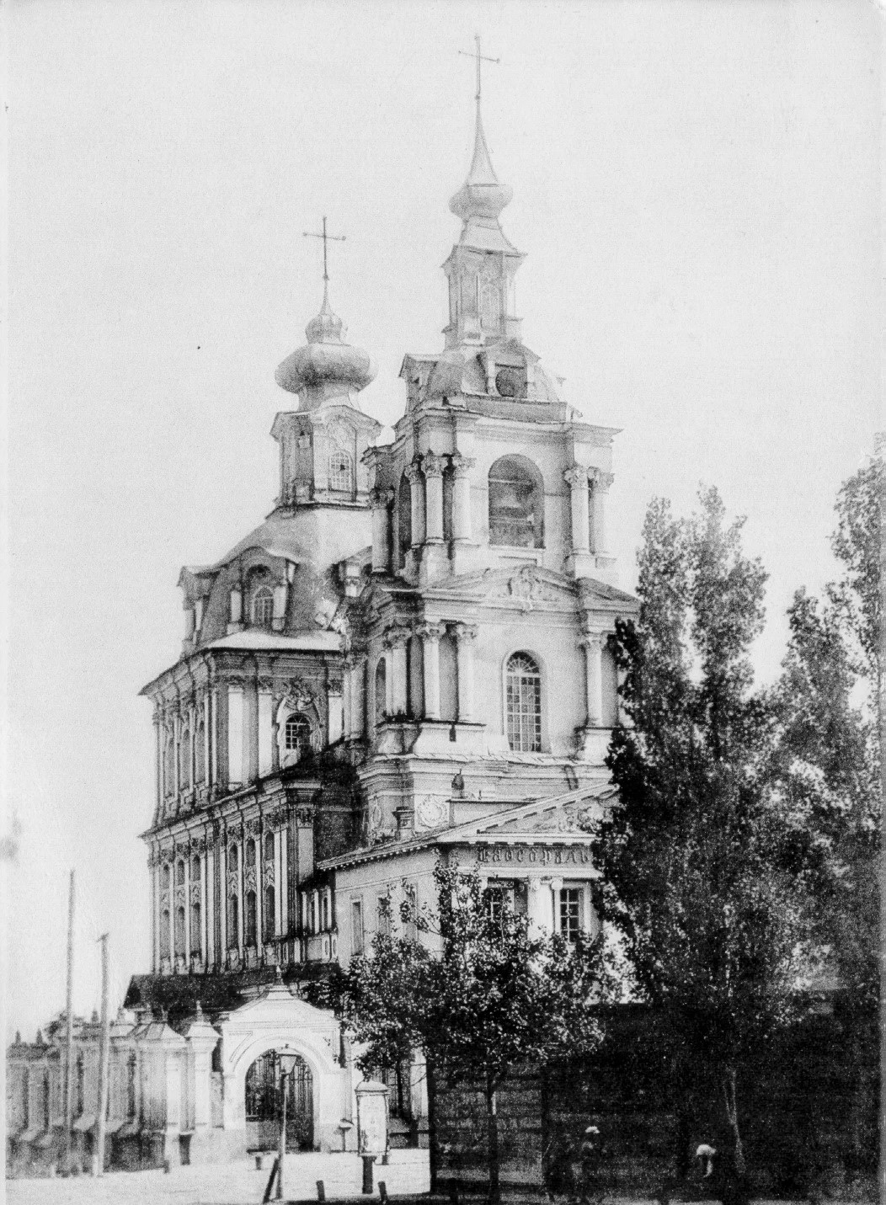
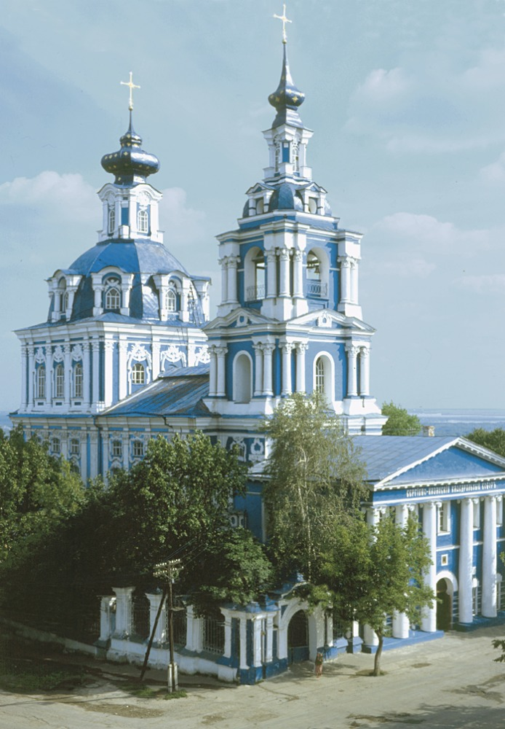
Сергиево-Казанский собор в Курске

Slide 4
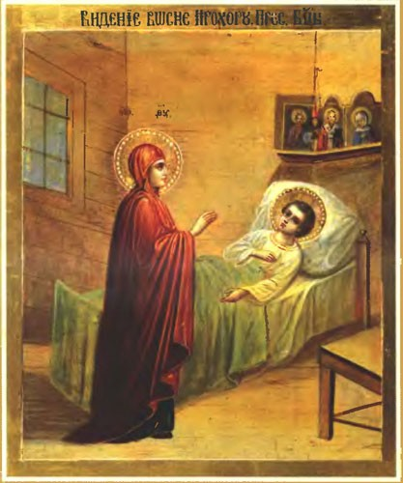
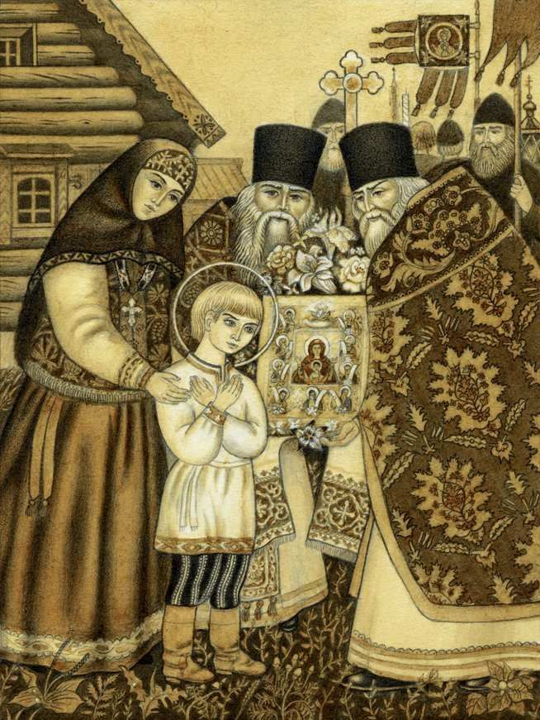
Знамения милости Божией

Slide 5
Курская-Коренная икона Божией Матери «Знамение»

Slide 6
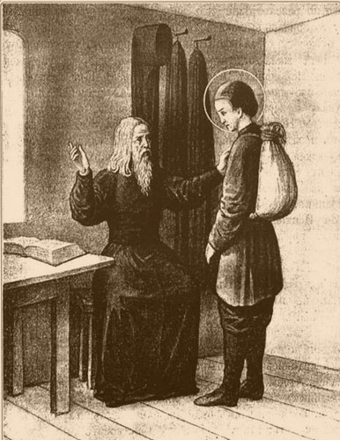
Благословление матери и старца Досифея

Slide 7
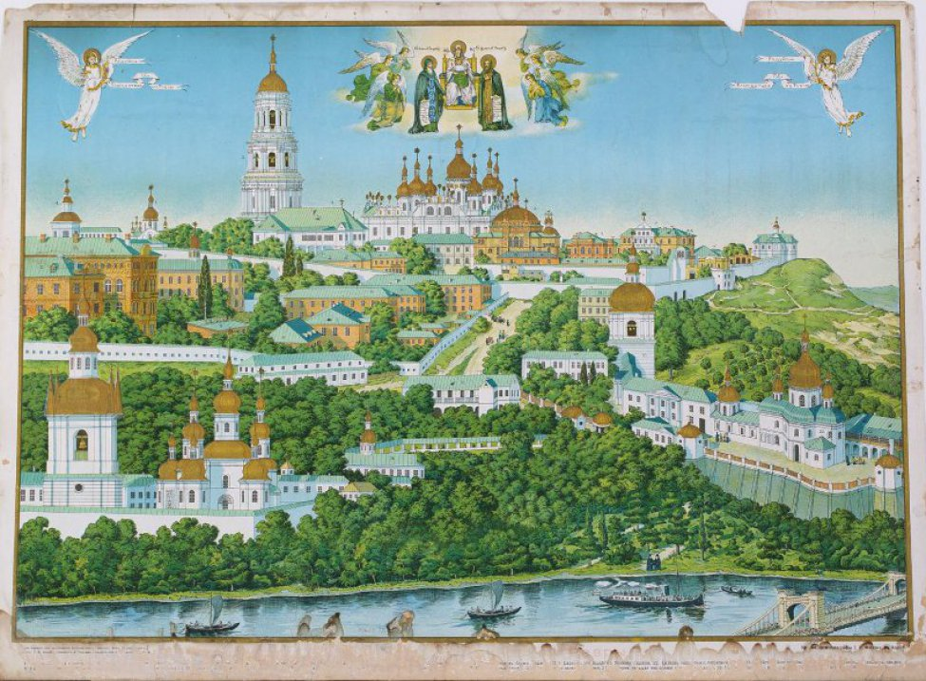
Киево-Печерская Лавра

Slide 8
Местоположение Саровской пустыни (выделено желтым цветом)

Slide 9
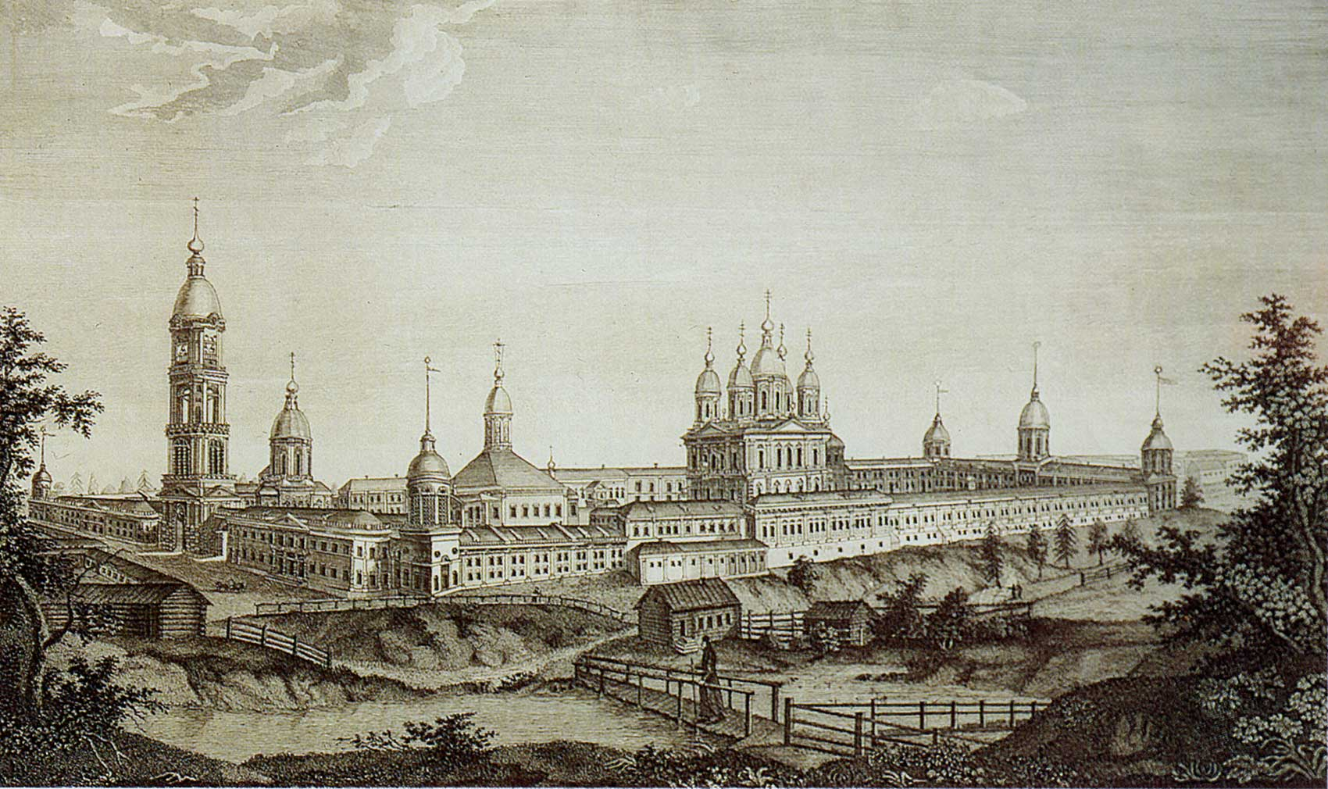
Саровская пустынь в XVIII-XIX в.

Slide 10
Чудесное исцеление послушника Прохора

Slide 11
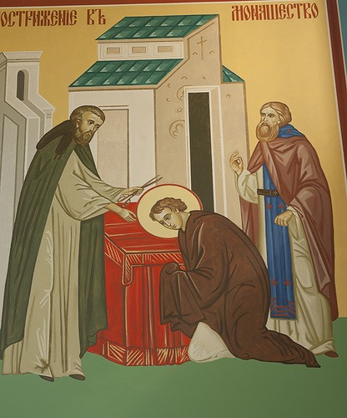
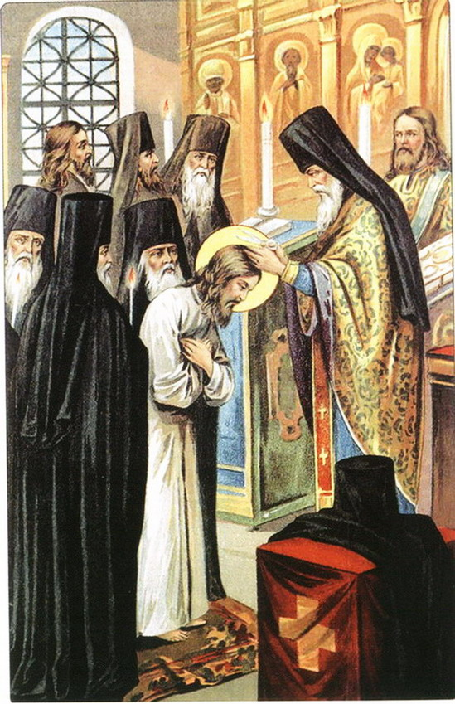
Послушничество и постриг

Slide 12
Видение иеродьякону Серафиму

Slide 13
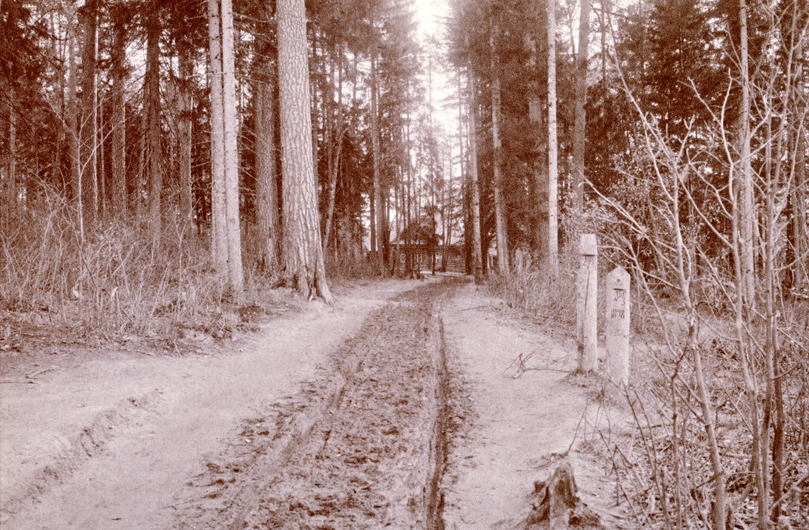
Дальняя пустынька, келья св. Серафима

Slide 14
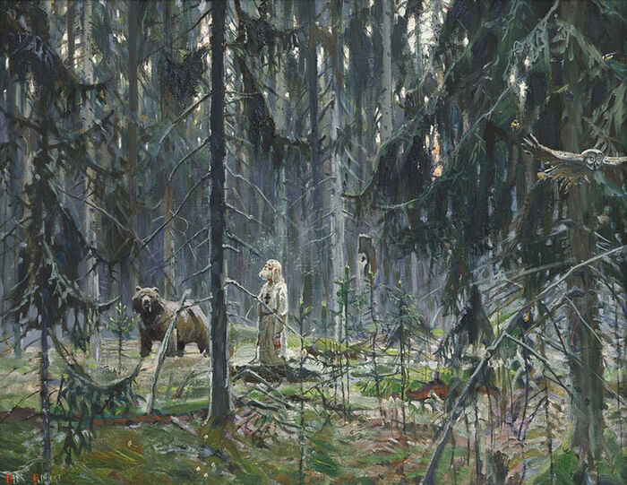
Дальняя пустынька

Slide 15
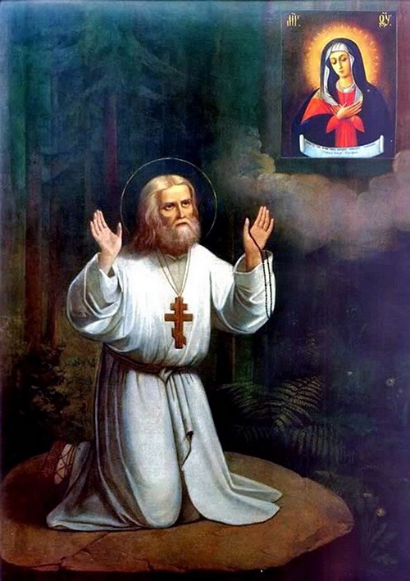
Подвиг столпничества

Slide 16
Часовня на месте моления на камне

Slide 17
Телесное мученичество

Slide 18
Телесное мученичество

Slide 19
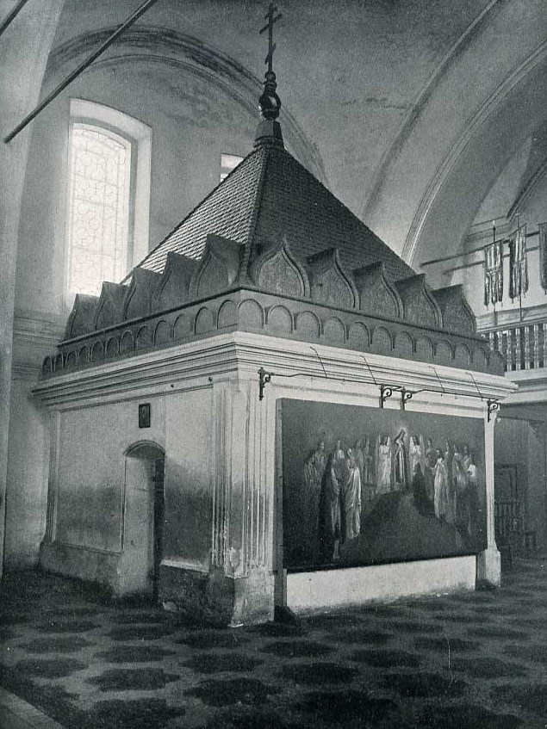
Храм Серафима Саровского над кельей, в которой совершался подвиг затворничества

Slide 20
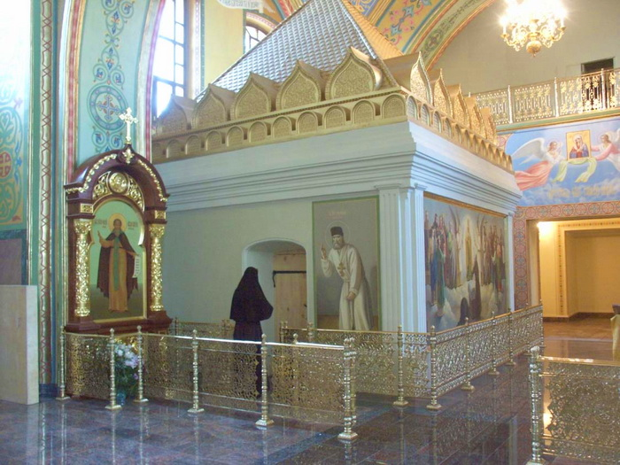
Храм Серафима Саровского над кельей, в которой совершался подвиг затворничества

Slide 21
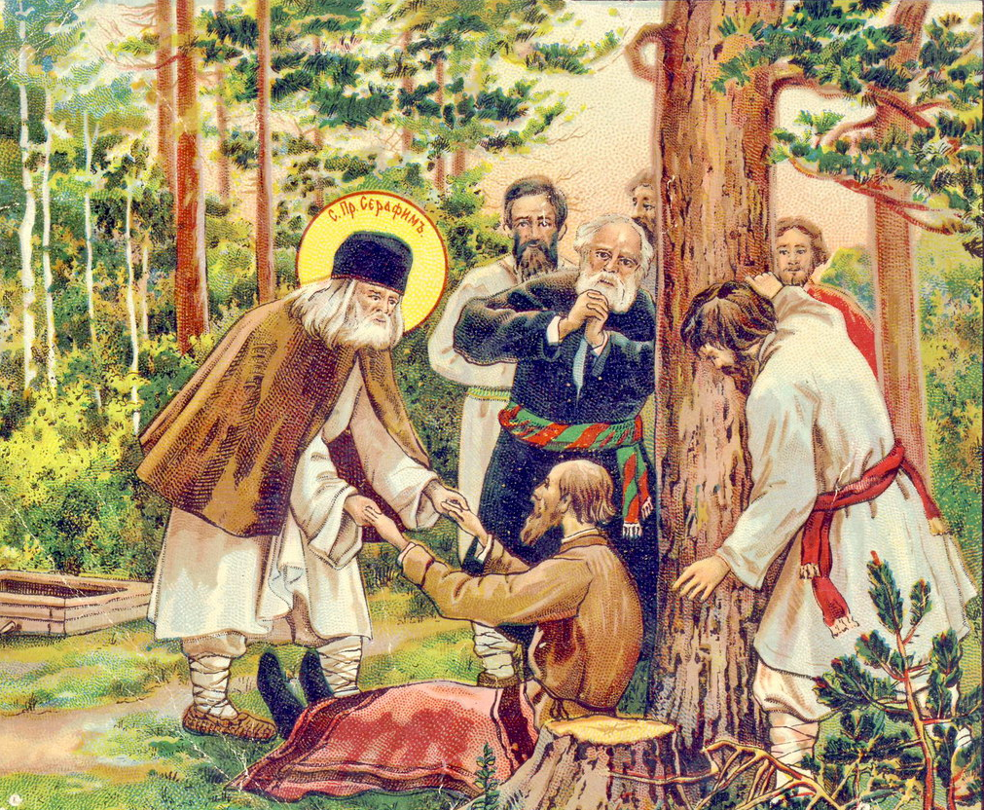
Дар целительства

Slide 22
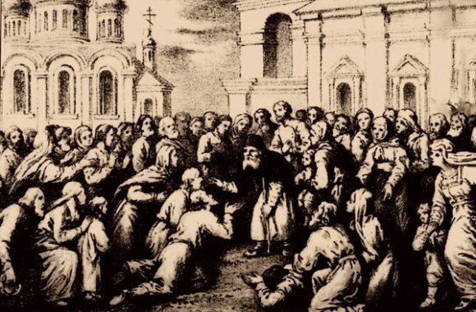
Дар целительства

Slide 23
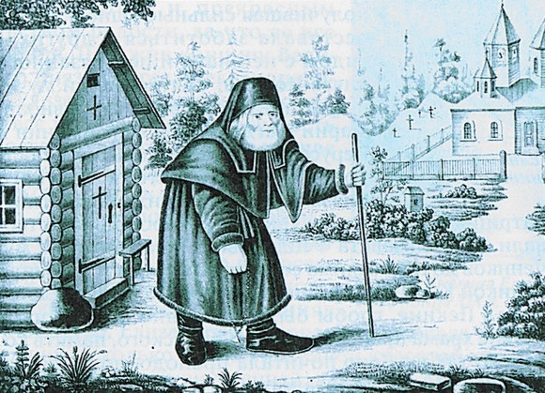
Ближняя пустынька Серафима Саровского

Slide 24
Серафимо-Дивеевский монастырь

Slide 25
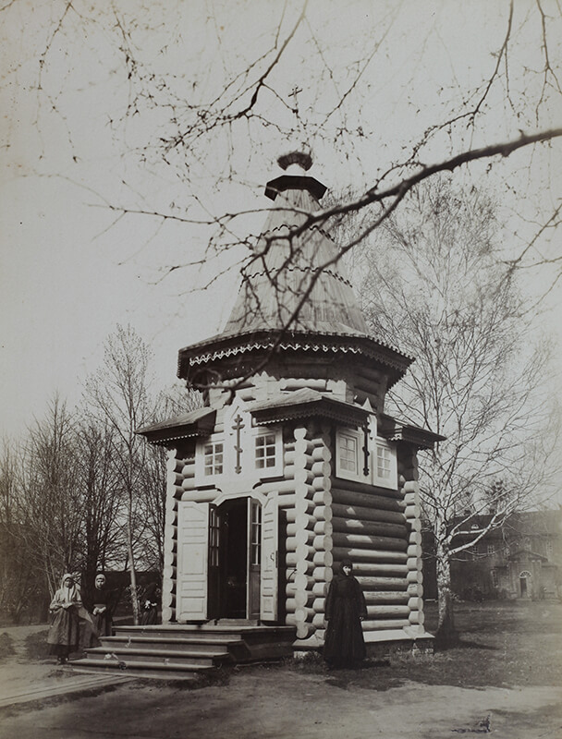
Начало мельничной общины
Часовня Серафима Саровского на месте старой мельницы

Slide 26
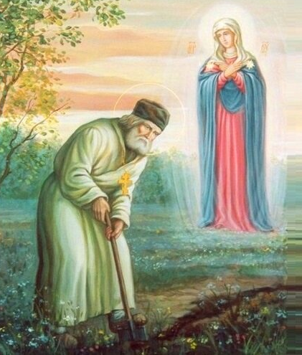
Канавка батюшки Серафима

Slide 27
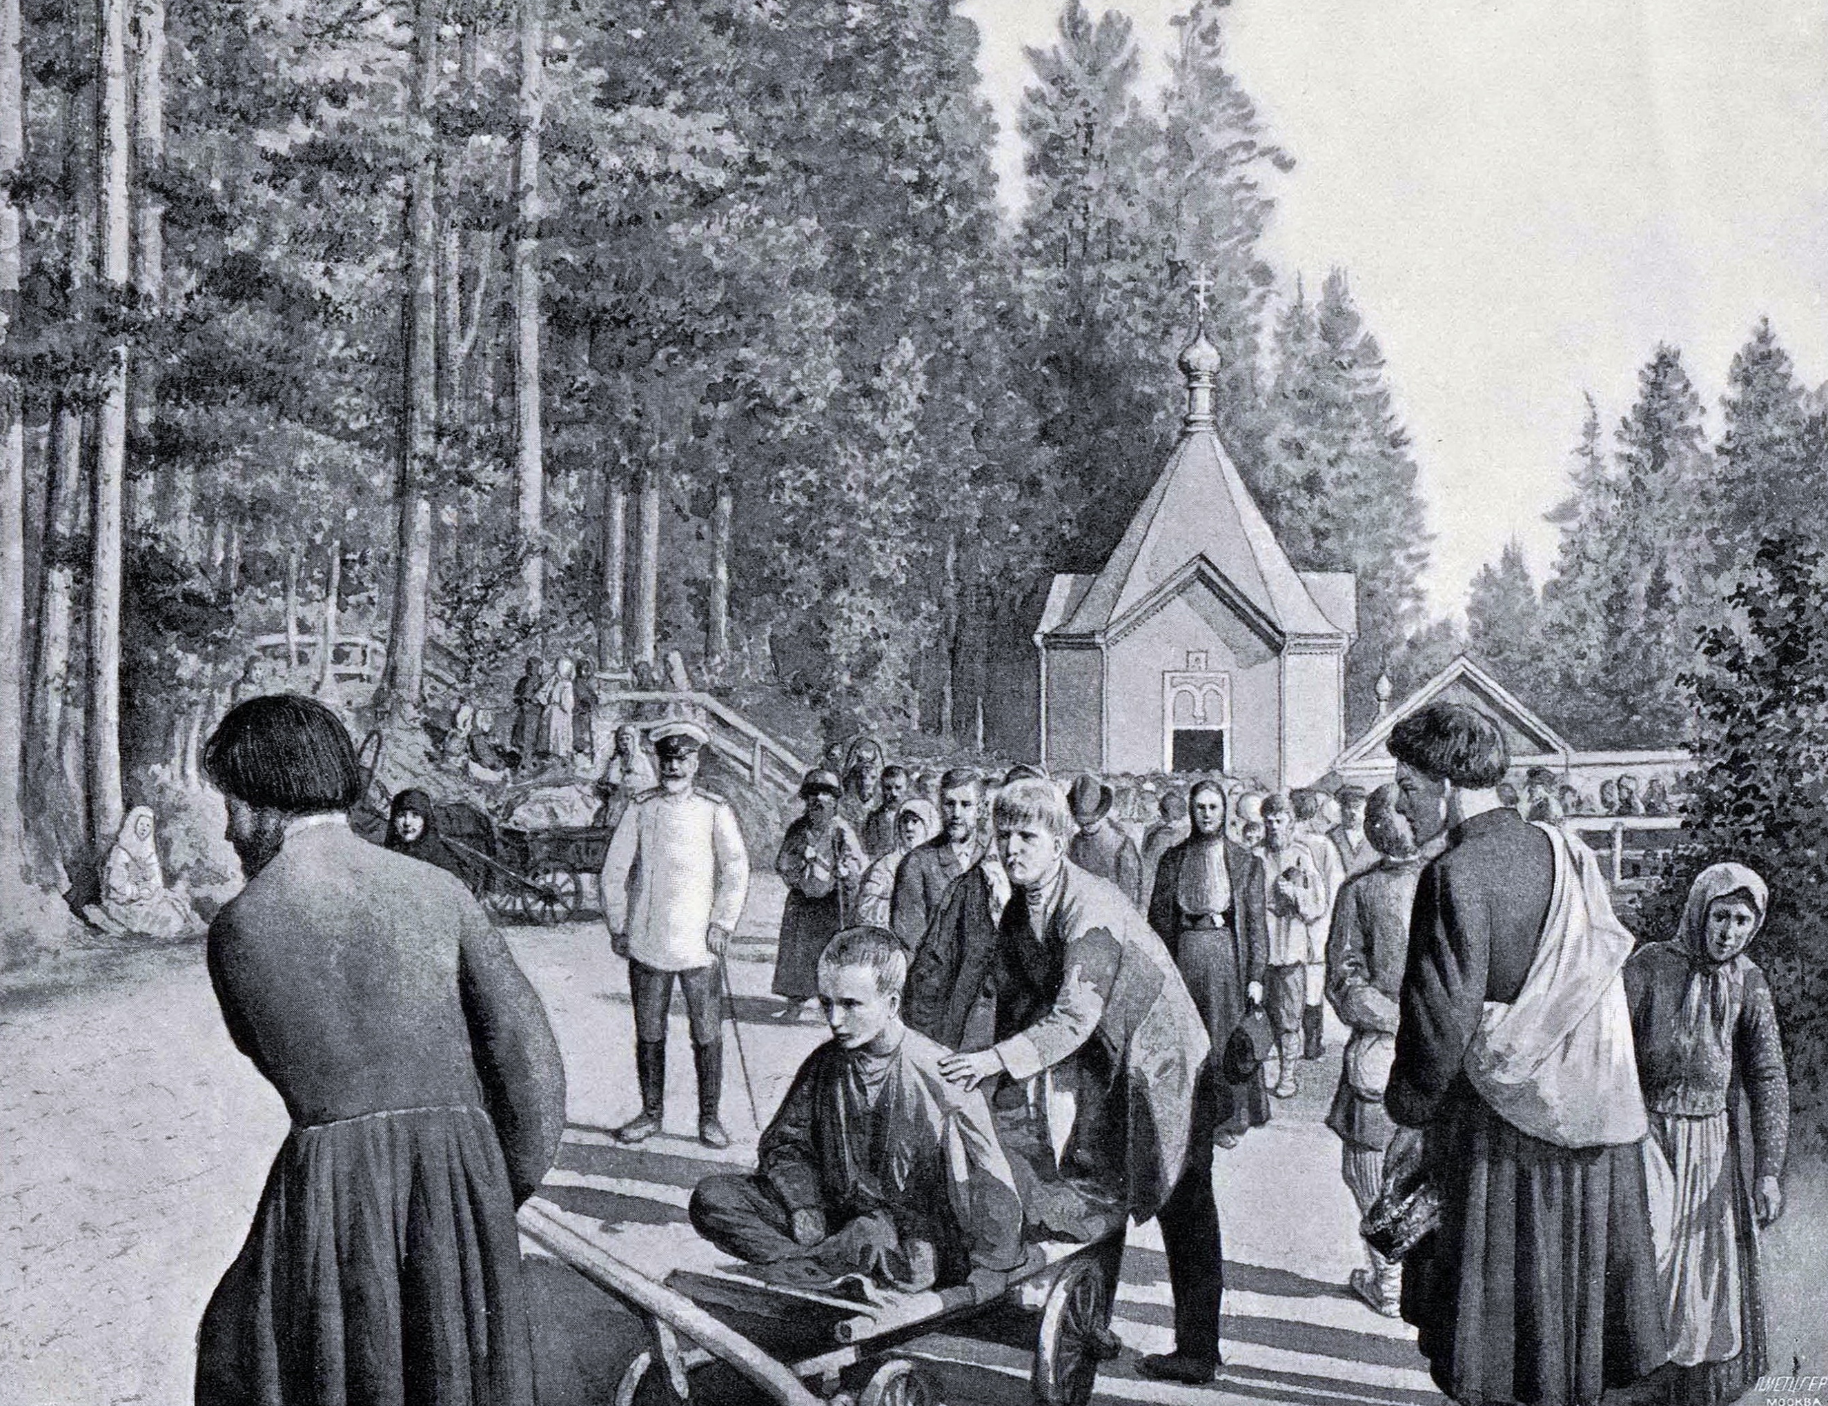
Святой источник Серафима Саровского

Slide 28
Святой источник Серафима Саровского сегодня

Slide 29
Последнее явление Божией Матери преподобному Серафиму Саровскому

Slide 30
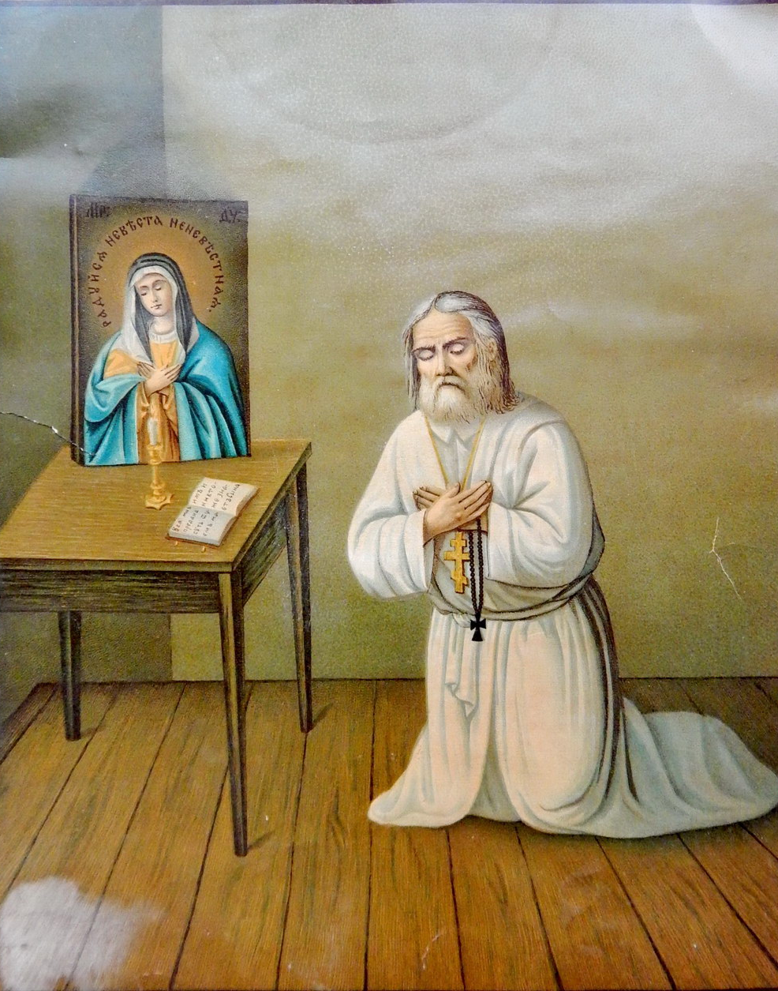
Кончина преподобного Серафима Саровского

Slide 31
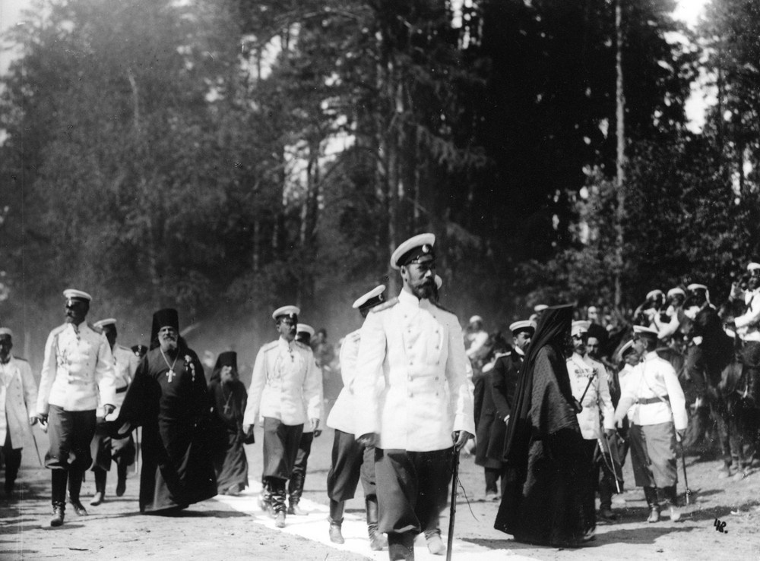
Прославление преподобного Серафима Саровского

Slide 32
Рака с мощами преподобного Серафима Саровского в Свято-Троицком Серафимо-Дивеевском монастыре

Slide 33
Единственный прижизненный портрет преподобного с личной подписью «иеромонах Серафим»

Slide 34
В чем смысл христианского духовного подвига преподобного Серафима Саровского?

Slide 35
Раскройте смысл духовного завещания преподобного Серафима Саровского: «РАДОСТЬ МОЯ! СТЯЖИ (накапливай) ДУХ МИРЕН, И ТЫСЯЧИ ВОКРУГ ТЕБЯ СПАСУТСЯ»

